Slide 1



Название стартап-проекта
Акселерационная программа «Стартапы LETI» 2023
Лидер Эпохи Технологических Инноваций
Трекер проекта – ФИО
Эксперт проекта - ФИО
Обозначение версионности документа

Slide 2
Актуальность и описание проекта
Мы представляем проект “Устройство глушения инфракрасной системы наведения насекомых”, который поможет бороться с вредными насекомыми в помещениях благодаря ИК технологии.
Наш проект будет востребован на рынках:
Сельского хозяйства и агробизнеса
Здравоохранения
Отдыха и туризма
Жилищно-коммунального строительства
Актуальность и своевременность этого проекта обусловлена тем, что вредные насекомые в тёплый период постоянно проникают в жилые и рабочие помещения, мешая жизнедеятельности и работе людей.
Проект создан для технологического направления Биомедицинские и ветеринарные технологии.

Slide 3
Проблема, которую решает проект
Проблема, с которой сталкиваются наши потребители, связана с наличием и активностью насекомых, имеющих целый ряд последствий:
Насекомые способны причинять дискомфорт своими укусами. Укусы комаров вызывают зуд, красноту и аллергические реакции у людей, что может существенно ухудшить качество жизни - мешать нормальной работе организма, препятствовать здоровому сну и т.д.
Насекомые могут быть переносчиками различных заболеваний, что создает реальную угрозу здоровью, особенно в регионах, где такие заболевания распространены.
Комары и другие насекомые могут представлять угрозу в различных областях, включая сельское хозяйство, туризм, медицину, городскую инфраструктуру и домашние условия.
На сегодняшний день для защиты от насекомых люди часто вынуждены использовать химические репелленты и спреи, содержащие вредные для экосистемы химические вещества. Это негативно влияет на здоровье человека и окружающей среды. Вместо этого оно создает безопасное для человека и природы инфракрасное излучение, которое не наносит вреда окружающей среде.
Также наше решение является экологически дружелюбным, так как оно не убивает насекомых, а предлагает инновационное и более гуманное решение для защиты от них.

Slide 4


ЦА, стейкхолдеры, потенциальные заказчики
Портрет целевой аудитории для В2С продуктов
Проживающие в регионах с высоким риском передачи заболеваний (насекомые могут передавать заболевания, а наш продукт обеспечивает защиту здоровья граждан)
Семьи с детьми (наше устройство поможет обеспечить безопасную и комфортную среду)
Дачники и любители активного отдыха (на природе увеличивается потребность в защите от насекомых)
Экологически ориентированные потребители (наше устройство позволяет снизить использование химических реагентов и не убивает насекомых)
Портрет целевого заказчика для B2B продуктов
Агрокультура и сельское хозяйство (наше устройство позволяет бороться с насекомыми в условиях большого количества насекомых для защиты сотрудников и урожая от их воздействия)
Гостиничная индустрия (предотвращение укусов насекомых позволяет обеспечить комфорт, что является первостепенной задачей гостиничного бизнеса)
Медицинские учреждения (распространение насекомыми инфекций в мед. учреждениях является серьезной проблемой для здоровья людей)
Городское управление (при создании городской среды можно увеличить комфорт и удовлетворенность населения в связи с предотвращением влияния насекомых)
Стейкхолдеры проекта, кто имеет влияние на развитие:
Ограничивающие
Замедлять развитие проекта могут конкуренты, нарушение поставок со стороны производителей компонентов, скептики, а также ошибки в процессе производства, налоги, санкции)
Развивающие
Высококвалифицированный персонал, продвижение и позиционирование, обратная связь с клиентом, партнеры, инвесторы, государство)

Slide 5
Решение, которое предлагает команда
Что вы предлагаете, уникальные преимущества и выгоды для клиента.
Обоснование соответствия идеи технологическому направлению (описание основных технологических параметров)
Технологические риски
Расчет рисков исходя из наиболее валидного (для данного проекта) анализа, например, как PEST, SWOT и.т.п, а также расчет индекса рентабельности инвестиции (Profitability index, PI)
Как именно продукт решает проблему/боль клиента?
В чем польза для потребителя?
Наш проект предлагает решение …. Благодаря технологии…
Технология основана на принципах….
Технологические риски

Slide 6
Решение, которое предлагает команда
Что вы предлагаете, уникальные преимущества и выгоды для клиента.
Описание того, что “под капотом” продукта - технологическое обоснование, какой научный\технологический принцип лежит в основе, за счет чего решение работает
Обоснование соответствия идеи технологическому направлению (описание основных технологических параметров)
Технологические риски
Наш проект предлагает решение …. Благодаря технологии…
Технология основана на принципах….
Технологические риски

Slide 7
Пункты паспорта «Решение, которое предлагает команда». Практикум №4
9. На основе какого научно-технического решения и/или результата будет создан продукт (с указанием использования собственных или существующих разработок)
Указывается необходимый перечень научно-технических решений с их кратким описанием для создания и выпуска на рынок продукта
14. Основные технические параметры, включая обоснование соответствия идеи/задела тематическому направлению (лоту)
Необходимо привести основные технические параметры продукта, которые обеспечивают их конкурентоспособность и соответствуют выбранному тематическому направлению

Slide 8
Ценностное предложение и продукт
формула ценностного предложения

Slide 9
Пункты паспорта «Ценностное предложение и продукт» Практикум №5
12. Ценностное предложение
Формулируется объяснение, почему клиенты должны вести дела с вами, а не с вашими конкурентами, и с самого начала делает очевидными преимущества ваших продуктов или услуг
17. Научно-техническое решение и/или результаты, необходимые для создания продукции
Описываются технические параметры научно-технических решений/ результатов, указанных пункте 12, подтверждающие/ обосновывающие достижение характеристик продукта, обеспечивающих их конкурентоспособность
16. Основные конкурентные преимущества
Необходимо привести описание наиболее значимых качественных и количественных характеристик продукта, которые обеспечивают конкурентные преимущества в сравнении с существующими аналогами (сравнение по стоимостным, техническим параметрам и проч.)

Slide 10
Рынок и Анализ конкурентов
Сравнительный анализ конкурентов (таблица\график\диаграмма) по тому критерию, который является наиболее важным для технологического направления
По объему рынка
Какой конкурент какой объем рынка занимает
По характеристикам продукта
Сравнение по ключевым показателям
Скорость
Стоимость
Точность
Вес и тд

Slide 11
Пункты паспорта «Рынок и анализ конкурентов». Практикум №6
11. Основные конкуренты
Кратко указываются основные конкуренты (не менее 5)

Slide 12
Бизнес модель и факторы успеха
коротко и четко объяснить, по каким каналам будет осуществляться сбыт продукта и по каким каналам будет приходить средства на существование и развитие продукта

Slide 13
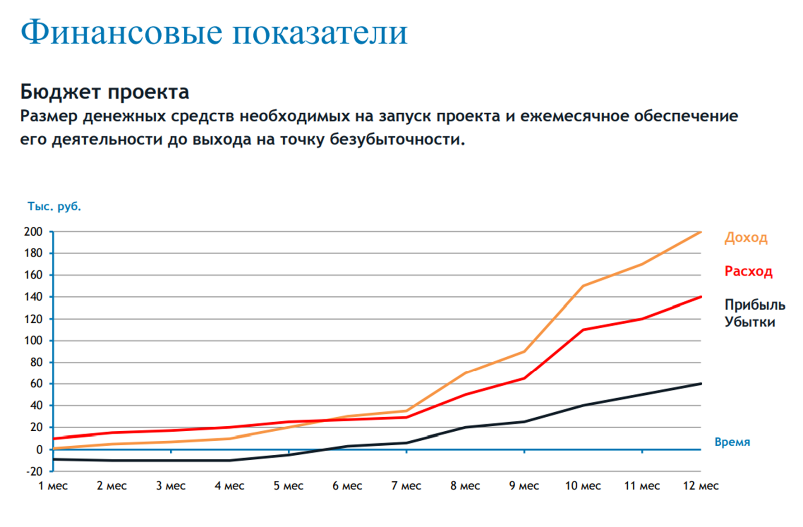
Финансовые показатели
2 Объем финансового обеспечения достаточно указать для первого этапа - дойти до MVP
Предполагаемая структура уставного капитала компании (в рамках стартап-проекта)

Slide 14
Пункты паспорта «Бизнес-модель и факторы успеха». Практикум №7
10. Бизнес-модель
Указывается кратко описание способа, который планируется использовать для создания ценности и получения прибыли, в том числе, как планируется выстраивать отношения с потребителями и поставщиками, способы привлечения финансовых и иных ресурсов, какие каналы продвижения и сбыта продукта планируется использовать и развивать, и т.д.
26. Оценка потенциала «рынка» и рентабельности бизнеса
Необходимо привести кратко обоснование сегмента и доли рынка, потенциальные возможности для масштабирования бизнеса, а также детально раскрыть информацию, указанную в пункте 7.
15. Организационные, производственные и финансовые параметры бизнеса
Приводится видение основателя (-лей) стартапа в части выстраивания внутренних процессов организации бизнеса, включая партнерские возможности
Это не про идею, не про продукт, а про реализиуемость на деле, на возможность налаживания производства. Какой контекст и какой шанс выжить?
13. Обоснование реализуемости (устойчивости) бизнеса (конкурентные преимущества (включая наличие уникальных РИД, действующих индустриальных партнеров, доступ к ограниченным ресурсам и т.д.); дефицит, дешевизна, уникальность и т.п.)
Приведите аргументы в пользу реализуемости бизнес-идеи, в чем ее полезность и востребованность продукта по сравнению с другими продуктами на рынке, чем обосновывается потенциальная прибыльность бизнеса, насколько будет бизнес устойчивым

Slide 15
Стратегия продвижения
перечислить каналы коммуникации, характерные хотя бы для одной (основной ЦА) (отраслевые конференции. блогеры, тг каналы, новости компании,емейл рассылка, прямые продажи и тд..)
обозначить коммуникационные форматы для каналов (видео, интервью,статьи в пабликах, блоги на собственном сайте или отраслевых площадках, демо на выставках, реклама, смм и тд)
каналы коммуникации и форматы выясняются у ЦА по время кастдевов через вопрос - откуда вы получаете новую информацию? как вы получаете информацию о продуктах других производетелей?

Slide 16
Пункты паспорта «Стратегия продвижения»
18. «Задел». Уровень готовности продукта TRL
Необходимо указать максимально емко и кратко, насколько проработан стартап-проект по итогам прохождения акселерационной программы (организационные, кадровые, материальные и др.), позволяющие максимально эффективно развивать стартап дальше
27. План дальнейшего развития стартап-проекта
21. Каналы продвижения будущей технологии/услуги/продукта
Необходимо указать, какую маркетинговую стратегию планируется применять, привести кратко аргументы в пользу выбора тех или иных каналов продвижения
19. Каналы сбыта будущего продукта
Указать какие каналы сбыта планируется использовать для реализации продукта и дать кратко обоснование выбора

Slide 17
Команда проекта (тимлид, рисечер, скрайбер, таймкипер)
ФИО,
Должность
Функция в проекте
Образование \ опыт
фото
ФИО,
Должность
Функция в проекте
Образование \ опыт
фото
ФИО,
Должность
Функция в проекте
Образование \ опыт
фото

Slide 18
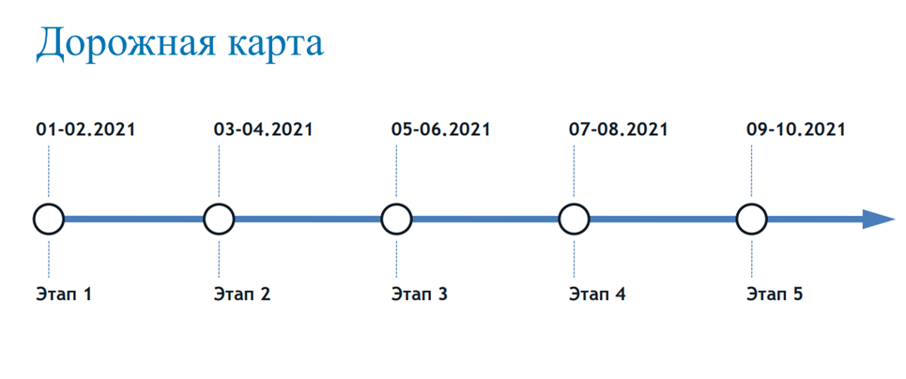
Текущий статус проекта, дорожная карта проекта и призыв к действию
Планы развития, потребности и предложение для того, кому вы адресуете презентацию.
Календарный план стартап-проекта
2 Объем финансового обеспечения достаточно указать для первого этапа - дойти до MVP
Предполагаемая структура уставного капитала компании (в рамках стартап-проекта)
что нужно на текущей стадии проекту
поддержка какого рода в каком объеме?

Slide 19
Контакты
Сайт
Телефон
Эл.почта
Соц.сети
СПАСИБО БОЛЬШОЕ ЗА ВНИМАНИЕ!
ПРИЗЫВ К ДЕЙСТВИЮ!

Slide 20
Приложение

Slide 21
Реферат. 1000 знаков, описание проекта для студ.стартапа
Цели и задачи проекта
Ожидаемые результаты
Области применения результатов
Потенциальные потребительские сегменты

